Slide 1

직업 시뮬레이션
2018년 11월 27일
201334001 곽기섭
201334004 김민성
201334017 유무현

Slide 2
CONTENTS
01
프로젝트 개요
02
개발 동기 및 기대효과
03
사용자 기능 요구분석
04
필요 기술 요구분석
05
비교제품
06
기능비교표

Slide 3
프로젝트 개요
직업 시뮬레이션 이란?
다양한 직업을 간단한 시뮬레이션을 통해 체험하면서 그 직업에 대한 자세한 정보를 얻는 프로그램
Who?
대학진학을 준비중인 예비대학생 OR 진로를 결정하지 못한 사람들
Where?
pc웹페이지나 모바일 웹페이지를 통해 이용 가능
How?
하이브리드웹앱을 기반으로 개발해 다양한 기기에서 이용
가능하게 만듦
3

Slide 4
개발 동기 및 기대효과
개발동기
기대효과
다양한 직업을 간단한 게임을 통해 체험할 수 있으므로 재미와 정보를 함께 얻을 수 있다.
전국 140개 대학교의 졸업생 9,676명을 대상으로 진행된 연구에서 학생들은 평균적으로 9.85학기만에 졸업이 이루어진다고 함
8학기를 초과한 학생들 중 41.4%는 수능 및 학교 성적을 고려하여 대학교를 선택하였고
8학기 이내에 졸업한 46.7%가 원하는 전공 또는 업무 관련 분야 공부를 희망해 진학했다고 답했습니다.
즉, 절반 가량의 학생이 뚜렷한 직업선택 없이 성적에 맞게 학교를 선택하게 되므로 이런 학생들에게 도움을 주는 프로그램을 개발하게 되었습니다.
(http://www.hankookilbo.com/News/Read/201809191836037345?did=na 한국일보)
4

Slide 5

개발 동기 및 기대효과
자유학기제란
중학교에서 한 학기 또는 두 학기 동안
지식‧경쟁 중심에서 벗어나 학생 참여형
수업을 실시하고 학생의 소질과 적성을
키울 수 있는 다양한 체험 활동을 중심으로
교육과정을 운영하는 제도를 말하고 제도
전국 48.5%의 중학교에서 시행 중에
있으며 점차 확대 될 것으로 보입니다.
하지만 현재 시스템을 체험하고 있는 학생들은 아직 프로그램적으로 미흡한
준비로 불만을 토로하고 있습니다.
이런 학생들의 진로 결정에 조금이라도
도움을 주기 위해 이런 어플을 개발하게 되었습니다.
4

Slide 6
사용자 기능 요구분석
사용자
(학생)
사용자
(콘텐츠 프로바이더)
개발자
1.1 회원가입
이름, 아이디, 비밀번호
설정을 통해 간편 회원가입 또는
SNS계정으로 간편 가입가능
1.2 로그인
아이디 비밀번호로 로그인
1.3 게임
직업을 선택한 후 상황에 따라 선택지가 주어져 선택에 따른 결과가 주어짐
1.4 기록
각각의 직업을 체험한 후 결과나 정보를 얻음
1.1 회원가입
이름, 아이디, 비밀번호 설정과 인증과정을 거쳐 가입
1.2 로그인
아이디 비밀번호로 로그인
1.3 게임
직업을 선택한 후 상황에 따라 선택지가 주어져 선택에 따른 결과가 주어짐
1.4 기록
각각의 직업을 체험한 후 결과나 정보를 얻음
1.5 자신의 직업에 대한 정보를 제공
1.6 활동을 통해 얻은 포인트로 상품으로 환전
1.1 회원 관리
가입된 사용자들의 정보를 관리
1.2 직업 관리
정해진 직업에 대한 정보를 추가하거나 삭제하는 등 관리작업 실행
1.3 DB 및 서버 관리
회원들의 게임 진행상황에 대한 정보가 저장된 DB 관리와 서버 유지
1.4 수익모델 관리
특정 직업을 이루기 위한 자격요건을 돕는 기관을 소개
5

Slide 7
필요 기술 요구분석
Web App
SqLite
Cordova
Aptana Studio를 기반으로 웹앱을 개발하여 개발시간과 비용을 단축한다
내장형 데이터베이스를 통해 게임의 진행상황을 저장하고 관리하도록 개발
웹 프로그래밍을 기반으로 개발한 웹앱을 네이티브 앱처럼 구동시키기 위해 코르도바 기술을 사용한다
6

Slide 8

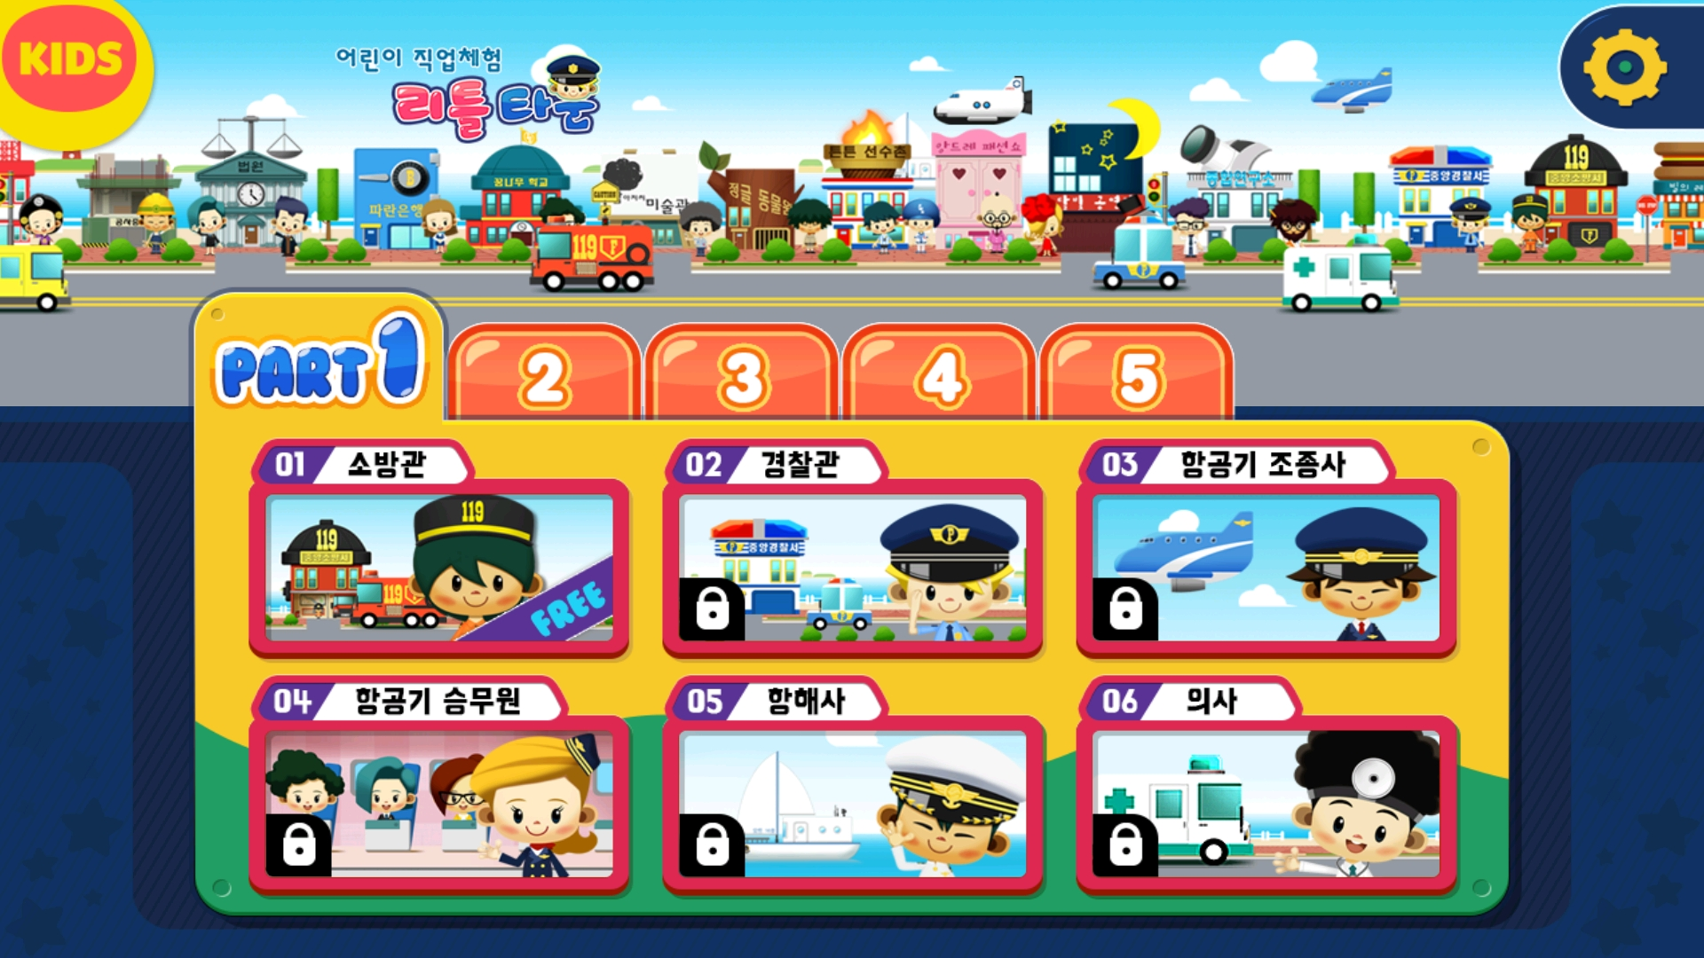
비교제품
판사 시뮬레이션
국가 공인 웹게임
대국민 양형 체험 프로그램
리틀타운
카카오키즈에서 출시한
어린이 직업체험 게임
7

Slide 9
기능분석표
번호 | 기능 | 판사 시뮬레이션 | 리틀타운 | 우리
1 | 서비스 제공 주 대상 | 전 연령 | 초등 유아 | 중,고등학생
2.1 | 회원가입 | X | X | O
2.2 | 로그인 | X | ∆ | O
3 | 선택상황 | O | X | O
4 | 결말 | O | X | O
5 | 결말 후 정보제공 | O | X | O
6 | 결말 저장 | X | X | O
8

Slide 10

감사합니다

